Slide 1
Circulaire Economie
Inrichting van een gebied

Slide 2
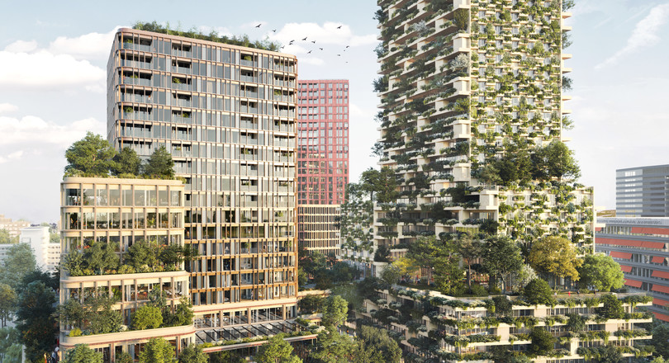
Vorige week
Biodiversiteit
Vergroening
Je kan uitleggen wat vergroening is
Je kan benoemen welke (7) voordelen van vergroening zijn
Je kan een aantal manieren benoemen om een gebied te vergroening
Je kent het begrip ‘greenwashing’
Duurzaam gebied
Je kan uitleggen hoe je duurzaamheid zichtbaar kan maken in een gebied
Notes:
https://www.wur.nl/nl/show-longread/Zeven-redenen-om-te-investeren-in-een-groene-stad.htm

Slide 4
Vandaag
Duurzaamheid en circulaire economie
Je weet wat ‘greenwashing’ betekend
Je kan een circulaire oplossing bedenken voor een bestaand probleem omtrent ‘greenwashing’

Slide 5
Duurzaam
Circulaire economie, een duurzame economische toekomst voor iedereen, overheidsdoel 2050.
People, planet and profit
‘Duurzaam zijn en duurzaam doen is een trend, iedereen wilt groener of maatschappelijker verantwoordelijker bezig zijn’.

Slide 6
Makkelijke circulair…
Een makkelijke tool om circulair te doen en te zijn is gebruik te maken van de R-ladder.
Refuse
Rethink
Reduce
Re-use
Repair
Refurbisch
Remanufacture
Re-purpose
Recycle
Recover

Slide 7
‘Greenwashing’
Greenwashing is het zich groener of maatschappelijk verantwoordelijker voordoen dan een bedrijf of organisatie daadwerkelijk is.
Niet ieder bedrijf is zichzelf hier bewust van….
Notes:
Duurzaam of 'Greenwashing'
Duurzaam zijn en duurzaam doen is een trend, iedereen wilt groener of maatschappelijker verantwoordelijker bezig zijn. Maar doen consumenten, bedrijven en overheden echt duurzaam of doen ze aan 'greenwashing'.
Greenwashing is het zich groener of maatschappelijk verantwoordelijker voordoen dan een bedrijf of organisatie daadwerkelijk is. Men doet alsof men weloverwogen met het milieu en/of andere maatschappelijke thema's omgaat, maar dit blijkt vaak niet meer dan 'een likje verf' te zijn. Informatie over hoe bedrijven dit doen kan je op de volgende website vinden: https://thegreenguide.nl/greenwashing/ Hoe kunnen kan iemand zich onderscheiden van greenwashing, kan dan ook een belangrijke vraag zijn van een stakeholder.

Slide 8
‘Da’s schrikken!’

Slide 9
Opdracht alternatieve tassen
Tijd: 30 minuten
Hoe: In groepen(max 4 personen);
Hulp: Flower Association
Resultaat: Oneindig veel mogelijkheden
Met alternatieve voor een canvastas, waarbij je uiteindelijk twee ideeën verder uitwerk en heb pitcht aan de klas
Klaar: Verder met IBS, inrichten van een gebied
Wat: Beantwoord met elkaar de vragen:
Met wat kan de canvastas bij mintandpepr worden vervangen?
Pitch twee ideeën aan de rest van de klas.
(2 min)

Slide 10
Vandaag
Duurzaamheid en circulaire economie
Je weet wat ‘greenwashing’ betekend
Je kan een circulaire oplossing bedenken voor een bestaand probleem omtrent ‘greenwashing’

